Slide 1



Lliçó 19 Índex
Recordeu!
Podeu recórrer totes les seccions (intro o clic amb el mouse) o escolliu la secció que us interessi fent-hi clic. Escolliu “Posa’t a prova!” només després de passar per tots els continguts de la lliçó!
1. Propietat de línia nul.la
2. Propietat
d’igualtat
3. Propietat de proporcionalitat de “línies’’
Posa’t a prova!
By EngiMath TEAM

Slide 2
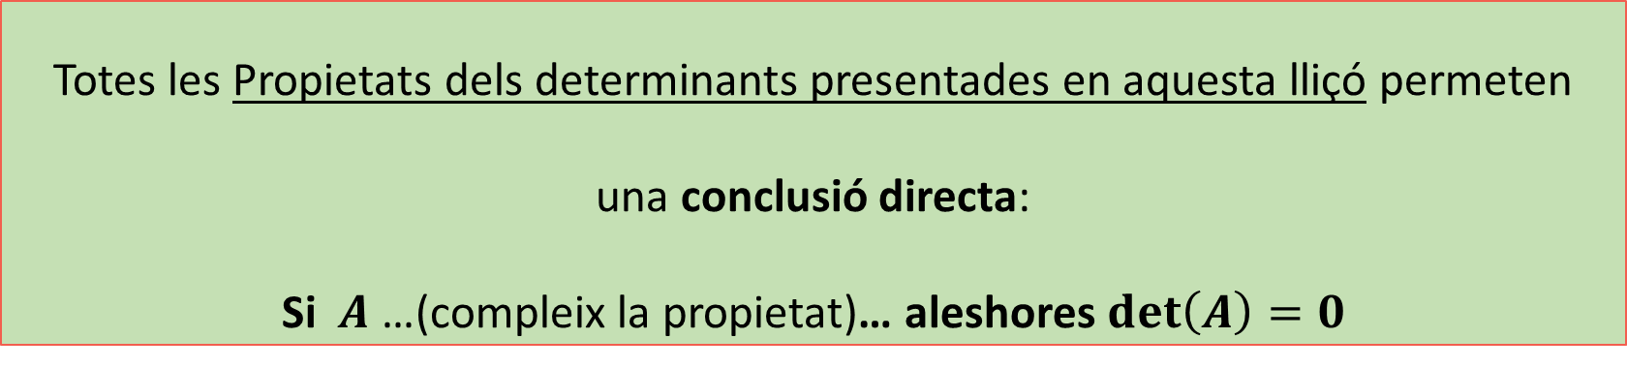
Lliçó 19 Índex
Recordeu!
Podeu recórrer totes les seccions (intro o clic amb el mouse) o escolliu la secció que us interessi fent-hi clic. Escolliu “Posa’t a prova!” només després de passar per tots els continguts de la lliçó!
1. Propietat de línia nul.la
Totes les Propietats dels determinants que es presenten aquí “s’han batejat” amb un nom concret només per a facilitar-vos la identificació.
No cal memoritzar el nom!
2. Propietat d’igualtat
Totes les Propietats dels determinants presentades en aquesta lliçó permeten una conclusió directa:
Si $A$ …(compleix la propietat)… aleshores $det\left(A\right)=0$
3. Propietat de proporcionalitat de “línies’’
Posa’t a prova!
By EngiMath TEAM

Slide 3






Lliçó 19
Si $A$ és una matriu quadrada amb:
una “línia” – fila o columna – en què tots els seus elements són zero, aleshores,
1. Propietat de línia nul.la
$$\det\left(A\right)=0$$
2. Propietat d’igualtat
Exemple
$$A=\left(\begin{matrix}1 & 2 & 3 \\ 0 & 0 & 0 \\ −2 & 1 & 5\end{matrix}\right).$$
Sigui la següent matriu
3. Propietat de proporcionalitat de “línies’’
Es pot intentar avaluar mentalment $det\left(A\right)$ mitjançant l’expansió del cofactor per la 2a fila?…
Fàcil! oi?...
Posa’t a prova!
$$det\left(A\right)=a_{21}C_{21}+a_{22}C_{22}+a_{23}C_{23}=$$
$$0×$$
$$0×$$
$$0×$$
$$= 0 + 0 + 0 =0$$

Slide 4

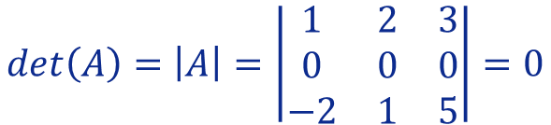

Lliçó 19
Si A és una matriu quadrada amb:
una “línia” – fila o columna –en què tots els seus elements són zero, aleshores,
1. Propietat de línia nul.la
$$\det\left(A\right)=0$$
2. Propietat d’igualtat
Exemple
$$A=\left(\begin{matrix}1 & 2 & 3 \\ 0 & 0 & 0 \\ −2 & 1 & 5\end{matrix}\right).$$
Considereu la següent matriu
3. Propietat de proporcionalitat de “línies’’
Aleshores, si observeu que tots els elements en QUALSEVOL FILA o COLUMNA són iguals a zero podeu concloure directament que el determinant és zero!
Com que tots els elements de la segona fila de la matriu A són zero, aleshores
Posa’t a prova!
Podeu justificar aquest resultat escrivint directament, per exemple
$$det\left(A\right)=\left|A\right|=\left|\begin{matrix}1 & 2 & 3 \\ 0 & 0 & 0 \\ −2 & 1 & 5\end{matrix}\right|=0$$
, perquè $F_{2}=0$
Significat “breu”: “La$Fila$ 2 té tots els seus elements iguals a zero”!

Slide 5
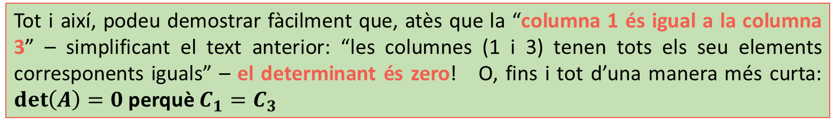


Lliçó 19
Si $A$ és una matriu quadrada amb:
Dues “línies” – files o columnes – en què els seus elements corresponents són iguals, aleshores,
1. Propietat de línia nul.la
$$\det\left(A\right)=0$$
2. Propietat d’igualtat
Exemple
$$A=\left(\begin{matrix}1 & 2 & 1 \\ 3 & 0 & 3 \\ −2 & 1 & −2\end{matrix}\right).$$
Considereu la següent matriu
3. Propietat de proporcionalitat de “línies’’
El seu determinant es pot calcular aplicant els procediments pràctics presentats a les lliçons anteriors…
Tot i així, podeu demostrar fàcilment que, atès que la “columna 1 és igual a la columna 3” – simplificant el text anterior: “les columnes (1 i 3) tenen tots els seu elements corresponents iguals” – el determinant és zero! O, fins i tot d’una manera més curta: $\det\left(A\right)=0$ perquè $C_{1}=C_{3}$
Posa’t a prova!
A veure com!

Slide 6




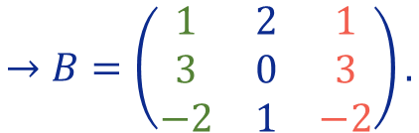

Lliçó 19
Si $A$ és una matriu quadrada amb:
Dues “línies” – files o columnes – en què tots els seus elements corresponents són iguals, aleshores,
1. Propietat de línia nul.la
$$\det\left(A\right)=0$$
2. Propietat d’igualtat
Exemple
$$A=\left(\begin{matrix}1 & 2 & 1 \\ 3 & 0 & 3 \\ −2 & 1 & −2\end{matrix}\right).$$
$$→B=\left(\begin{matrix}1 & 2 & 1 \\ 3 & 0 & 3 \\ −2 & 1 & −2\end{matrix}\right).$$
$$A=\left(\begin{matrix}1 & 2 & 1 \\ 3 & 0 & 3 \\ −2 & 1 & −2\end{matrix}\right).$$
Considereu la següent matriu
3. Propietat de proporcionalitat de “línies’’
Com que no se sap el valor del determinant, es pot suposar que: $\det\left(A\right)=x, x∈IR$
Ara, es pot intercanviar la column 1 amb la columna 3…
Posa’t a prova!
Utilitzant la “propietat d’intercanvi” de la lliçó anterior, s’obté: $\det\left(B\right)=−x$
Però com que $A{=B}$ tenim
$$\det\left(A\right)=\det\left(B\right)⇔x=−x⇔2x=0⇔x=0$$
$$\det\left(A\right)=0$$

Slide 7
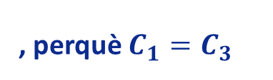

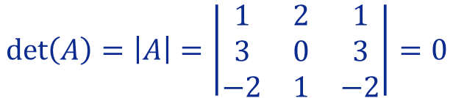
Lliçó 19
Si $A$ és una matriu quadrada amb:
dues “línies” – files o columnes –en què els seus elements corresponents són iguals, aleshores,
1. Propietat de línia nul.la
$$\det\left(A\right)=0$$
2. Propietat d’igualtat
Exemple
$$A=\left(\begin{matrix}1 & 2 & 1 \\ 3 & 0 & 3 \\ −2 & 1 & −2\end{matrix}\right).$$
Considereu la matriu següent
3. Propietat de proporcionalitat de “línies’’
Per tant, si observeu que tots els elements de QUALSEVOL dues FILES o QUALSEVOL dues COLUMNES són iguals doncs podeu concloure directament que el determinant és zero!
Com que $A$té dues columnes iguals (la primera i la tercera) el seu determinant és zero!
Posa’t a prova!
$$\det\left(A\right)=\left|A\right|=\left|\begin{matrix}1 & 2 & 1 \\ 3 & 0 & 3 \\ −2 & 1 & −2\end{matrix}\right|=0$$
, perquè $C_{1}=C_{3}$

Slide 8


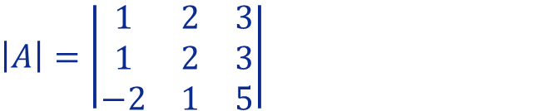
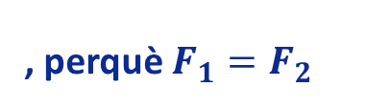
Lliçó 19
Si $A$és una matriu quadrada amb:
dues files o columnes en què tots els seus elements corresponents són iguals, aleshores,
1. Propietat de línia nul.la
$$\det\left(A\right)=0$$
2. Propietat d’igualtat
Exemple
Podeu observar que la primera i la segona fila del determinant són iguals, aleshores:
3. Propietat de proporcionalitat de “línies’’
$$\left|A\right|=\left|\begin{matrix}1 & 2 & 3 \\ 1 & 2 & 3 \\ −2 & 1 & 5\end{matrix}\right|$$
, perquè $F_{1}=F_{2}$
$$=0$$
Posa’t a prova!

Slide 9
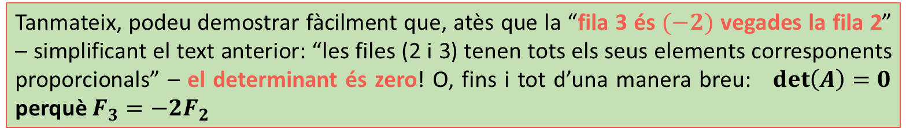
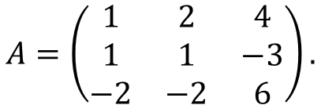

Lliçó 19
Si $A$ és una matriu amb:
dues “línies” – files o columnes –en què tots els seus elements corresponents són proporcionals, aleshores,
1. Propietat de línia nul.la
$$\det\left(A\right)=0$$
2. Propietat d’igualtat
Exemple
$$A=\left(\begin{matrix}1 & 2 & 4 \\ 1 & 1 & −3 \\ −2 & −2 & 6\end{matrix}\right).$$
Considereu la matriu següent
3. Propietat de proporcionalitat de “línies’’
Una vegada més, el seu determinant sempre es pot avaluar aplicant els procediments pràctics presentats als lliçons anteriors …
Tanmateix, podeu demostrar fàcilment que, atès que la “fila 3 és $(−2)$ vegades la fila 2” – simplificant el text anterior: “les files (2 i 3) tenen tots els seus elements corresponents proporcionals” – el determinant és zero! O, fins i tot d’una manera breu: $\det\left(A\right)=0$ perquè $F_{3}=−2F_{2}$
Posa’t a prova!
A veure com!
És fàcil utilitzant algunes propietats!...

Slide 10

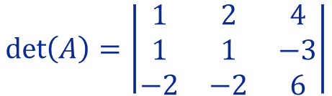
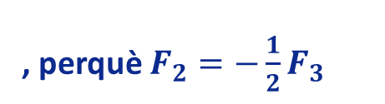



Lliçó 19
Si $A$ és una matriu amb:
dues “línies” – files o columnes –en què els seus elements corresponents són proporcionals, aleshores,
1. Propietat de línia nul.la
$$\det\left(A\right)=0$$
2. Propietat d’igualtat
Exemple
$$A=\left(\begin{matrix}1 & 2 & 4 \\ 1 & 1 & −3 \\ −2 & −2 & 6\end{matrix}\right).$$
Considereu la matriu següent
3. Propietat de proporcionalitat de “línies’’
Podeu justificar aquest resultat directament escrivint, per exemple:
$$\det\left(A\right)=\left|\begin{matrix}1 & 2 & 4 \\ 1 & 1 & −3 \\ −2 & −2 & 6\end{matrix}\right|$$
$$=−2\left|\begin{matrix}1 & 2 & 4 \\ 1 & 1 & −3 \\ 1 & 1 & −3\end{matrix}\right|$$
, perquè $F_{2}=−\frac{1}{2}F_{3}$
Posa’t a prova!
$$=−2×0$$
$$=0$$
perquè
$F_{2}=F_{3}$
Una manera alternativa d’escriure la mateixa relació de proporcionalitat entre les files!...
Propietat de reescalat

Slide 11

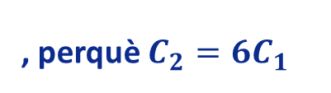


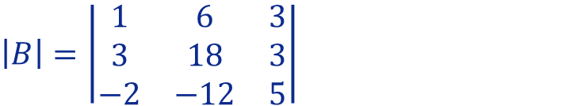
Lliçó 19
Si $A$ és una matriu amb:
dues “línies” – files o columnes –on tots els seus elements corresponents són proporcionals, aleshores,
1. Propietat de línia nul.la
$$\det\left(A\right)=0$$
2. Propietat de “línies paral.leles”
iguals
Exemple
Podeu observar que la primera i segona columna del determinant són proporcionals, concretament la segona columna és 6 vegades la primera columna, per tant,
3. Propietat de proporcionalitat de “línies’’
$$\left|B\right|=\left|\begin{matrix}1 & 6 & 3 \\ 3 & 18 & 3 \\ −2 & −12 & 5\end{matrix}\right|$$
, perquè $C_{2}={6C}_{1}$
$$=0$$
Posa’t a prova!

Slide 12

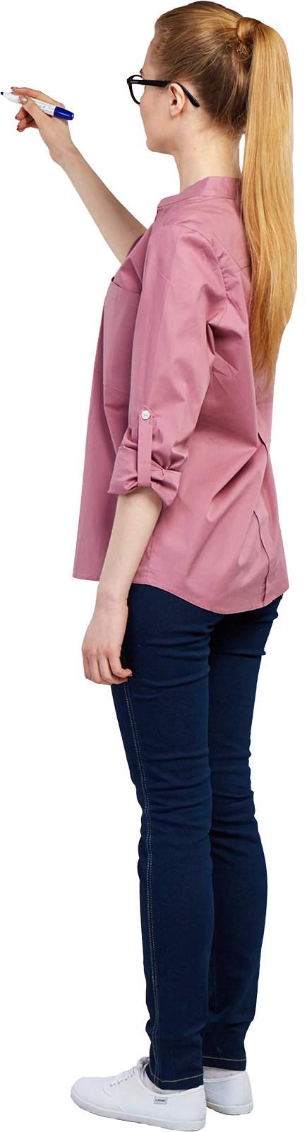
Lliçó 19
1. Propietat de línia nul.la
No crec que calgui paper I llapis per a respondre aquestes qüestions!..
2. Propietat d’igualtat
3. Propietat de proporcionalitat de “línies’’
Posa’t a prova!

Slide 13

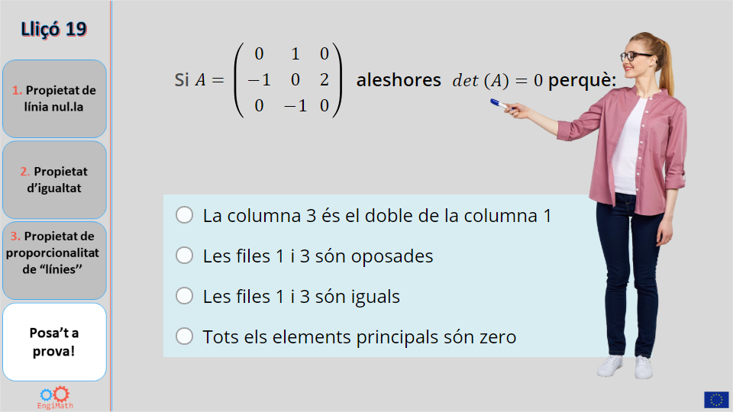
Lliçó 19
Quiz
1. Propietat de línia nul.la
Click the Quiz button to edit this object
2. Propietat d’igualtat
3. Propietat de proporcionalitat de “línies’’
Posa’t a prova!

Slide 14


Fi de la Lliçó 19
Esperem que us hagi estat útil!
1. Propietat de línia nul.la
2. Propietat d’igualtat
3. Propietat de proporcionalitat de “línies’’
Posa’t a prova!
By EngiMath TEAM

